Slide 1
Bancos de Dados
Exercício: Pizzaria
Notes:
<número>
<número>

Slide 2
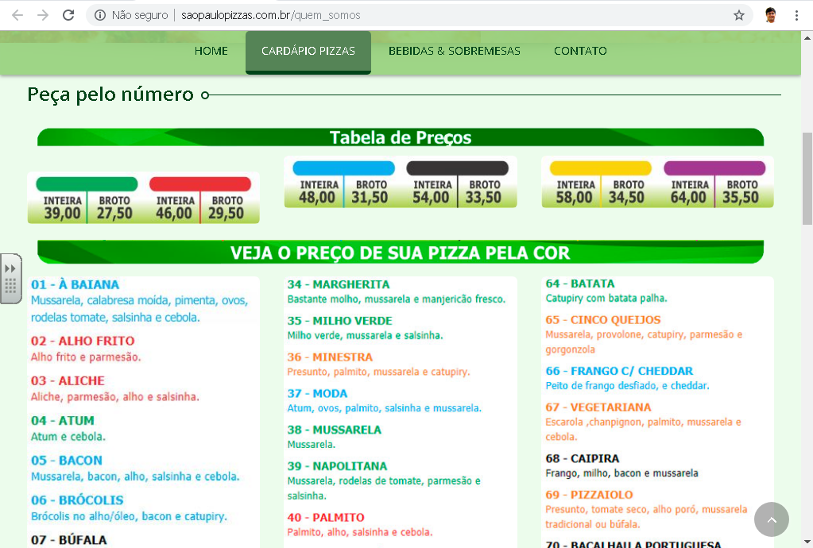
Pizzaria

Slide 3
Pizzaria
Uma pizzaria deseja implantar um sistema para controlar seu departamento de delivery. Quando um cliente telefona, a empresa registra seu nome, o endereço completo, o telefone de onde está ligando (que será cadastrado caso já não esteja cadastrado), qual(is) pizza(s) deseja comprar e de que tamanho e, finalmente, a forma de pagamento: Dinheiro ou Cartão. As pizzas são cadastradas contendo o nome da pizza (sabor), os ingredientes, o tamanho e o preço daquele tamanho de pizza. Normalmente, são dois tamanhos: Brotinho e Grande. As pizzas grandes podem ser divididas em 2, sendo metade de cada sabor, mas será cobrado o preço da mais cara. Como o sistema também dará suporte a pedidos feitos em um site, é preciso saber o e-mail do cliente. Na web, cada cliente terá um usuário (que pode ser o email) e uma senha.
<número>/
Notes:
<número>
<número>

Slide 4
Pizzaria
Uma pizzaria deseja implantar um sistema para controlar seu departamento de delivery. Quando um cliente telefona, a empresa registra seu nome, o endereço completo, o telefone de onde está ligando (que será cadastrado caso já não esteja cadastrado), qual(is) pizza(s) deseja comprar e de que tamanho e, finalmente, a forma de pagamento: Dinheiro ou Cartão. As pizzas são cadastradas contendo o nome da pizza (sabor), os ingredientes, o tamanho e o preço daquele tamanho de pizza. Normalmente, são dois tamanhos: Brotinho e Grande. As pizzas grandes podem ser divididas em 2, sendo metade de cada sabor, mas será cobrado o preço da mais cara. Como o sistema também dará suporte a pedidos feitos em um site, é preciso saber o e-mail do cliente. Na web, cada cliente terá um usuário (que pode ser o email) e uma senha.
<número>/
Notes:
<número>
<número>

Slide 5
Correção
<número>/
Notes:
<número>

Slide 6
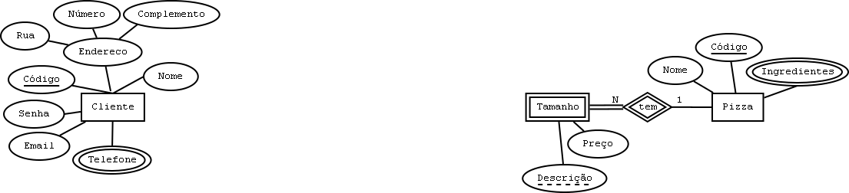
Pizzaria: Correção
Uma pizzaria deseja implantar um sistema para controlar seu departamento de delivery. Quando um cliente telefona, a empresa registra seu nome, o endereço completo, o telefone de onde está ligando (que será cadastrado caso já não esteja cadastrado), qual(is) pizza(s) deseja comprar e de que tamanho e, finalmente, a forma de pagamento: Dinheiro ou Cartão.
Na web, cada cliente terá um usuário (que pode ser o email) e uma senha.
<número>/
Notes:
<número>
<número>

Slide 7
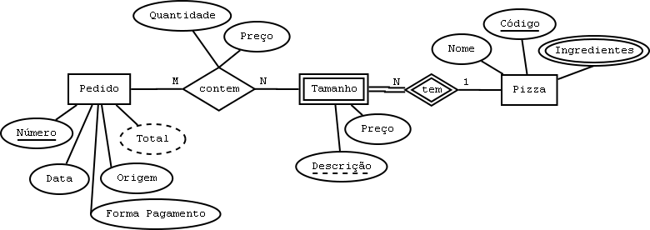
Pizzaria: Correção
As pizzas são cadastradas contendo o nome da pizza (sabor), os ingredientes, o tamanho e o preço daquele tamanho de pizza. Normalmente, são dois tamanhos: Brotinho e Grande. As pizzas grandes podem ser divididas em 2, sendo metade de cada sabor, mas será cobrado o preço da mais cara. Como o sistema também dará suporte a pedidos feitos em um site, é preciso saber o e-mail do cliente. Na web, cada cliente terá um usuário (que pode ser o email) e uma senha.
<número>/
Notes:
<número>
<número>

Slide 8
DER Completo
<número>/
Notes:
<número>

Slide 9
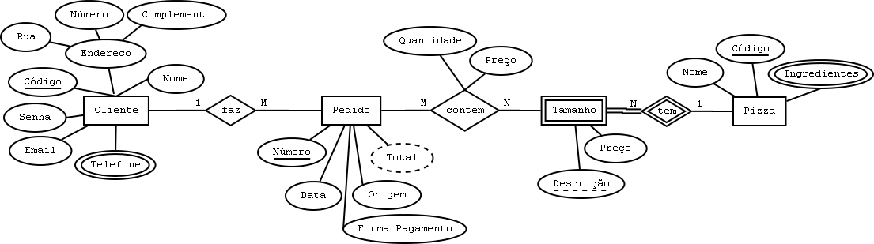
Pizzaria: DER Completo
<número>/
Notes:
<número>
<número>

Slide 10
Obrigado
Prof. Dr. Alexandre L. Rangel
profalrangel@gmail.com
www.alexandrelrangel.blogspot.com.br
@alelrangel

